Slide 1
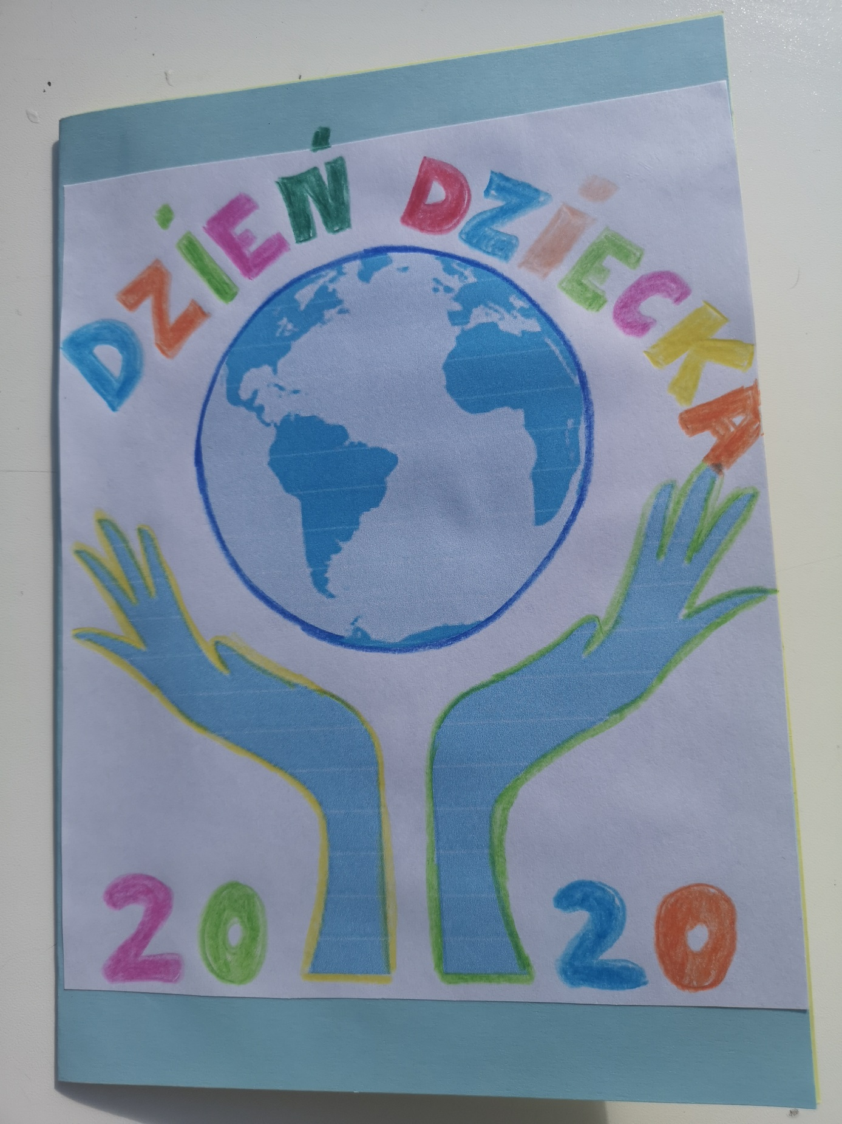
Życzenia na Dzień Dziecka
Przygotowali uczniowie klasy 6c

Slide 2
Życzę wszystkim dzieciom dużo zdrowia, zdrowia i jeszcze raz zdrowia w tym trudnym okresie.
Adrian

Slide 3
Z okazji Dnia Dziecka chciałabym życzyć przede wszystkim zdrowia i żebyście byli zawsze szczęśliwi, mimo tego, co panuje na świecie, żeby zawsze panował uśmiech na waszej twarzy. Mam nadzieję, że to wszystko szybko się uspokoi i znowu się zobaczymy.
Oliwia

Slide 4
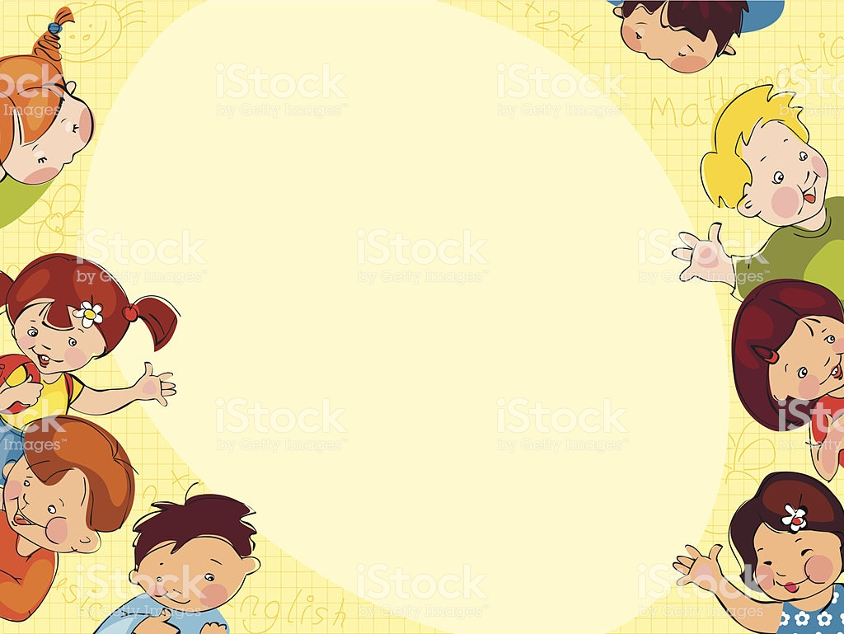
Z okazji Dnia Dziecka życzę wszystkim dzieciom dobrego Internetu, zdrowia i żebyście żyli w zgodzie z rodzeństwem.
Mateusz

Slide 5
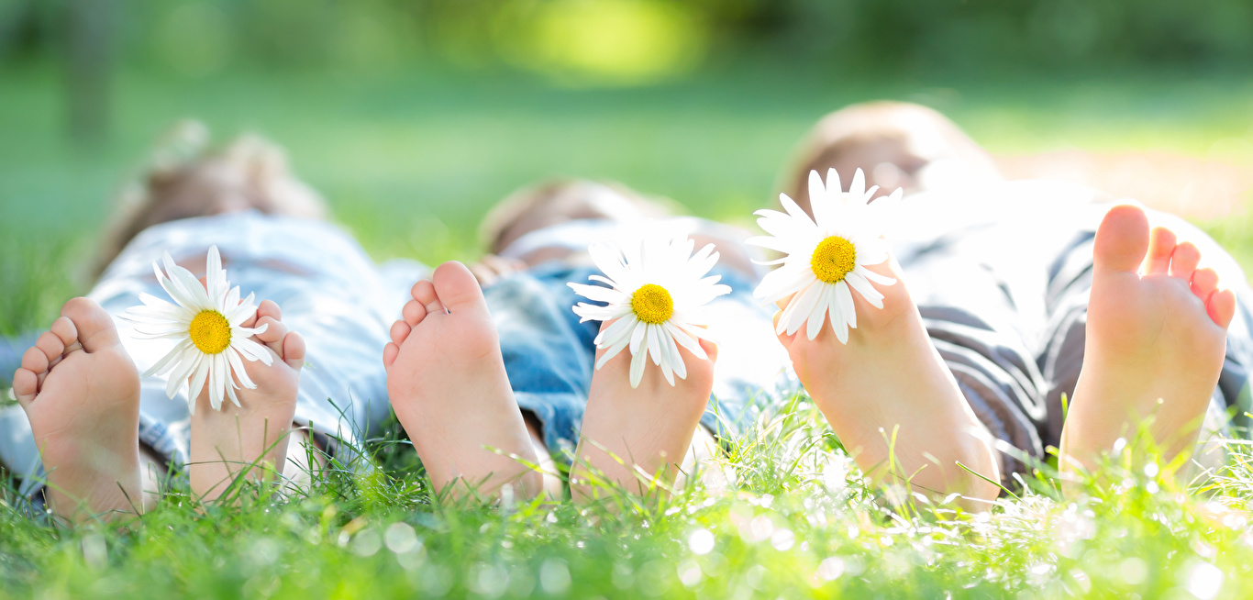
Hej koledzy koleżanki!
Nie jest lekko, ani łatwo, czasy trudne nas zastały, więc musimy stawić czoła, nosić maski i myć rączki, aby pognać tego gada, co nazywa się wirusem.
Artur

Slide 6
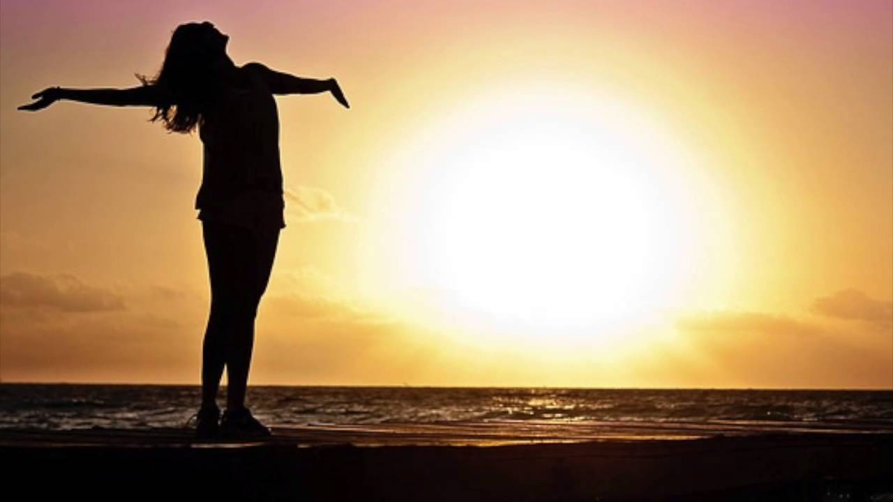
Wszystkiego najlepszego z okazji Dnia Dziecka, życzę zdrówka, uważajcie na siebie zwłaszcza w tym czasie.
Ariana

Slide 7
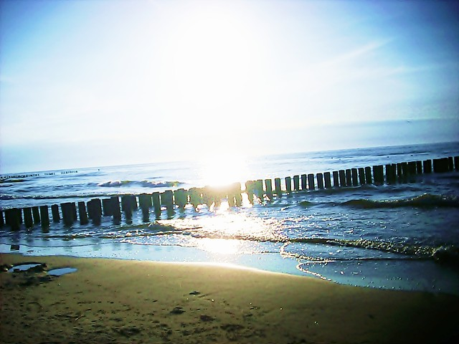
W tym wyjątkowym roku życzę wszystkim dzieciom na całym świecie dużo zdrowia, szybkiego powrotu do szkoły, bezpiecznych wakacji, codziennego uśmiechu i spełnienia najskrytszych marzeń.
Julek

Slide 8
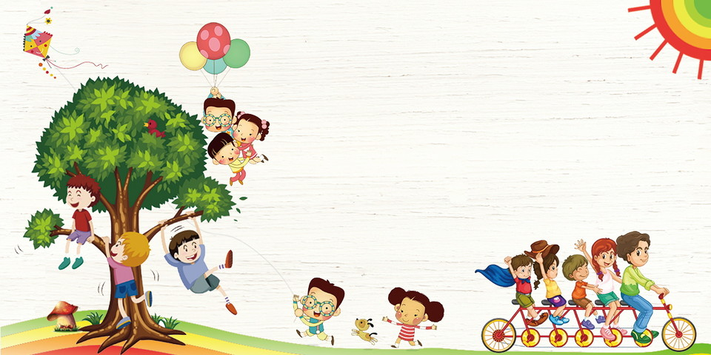
Życzę Wam radości, uśmiechu, szczęśliwych i normalnych wakacji, zabaw na boisku i szaleństw na rowerach -
Krzysiek

Slide 9
Wszystkim DZIECIOM z okazji Dnia Dziecka życzę, aby dzieciństwo było jak najlepsze
i oby trwało jak najdłużej…
ZDROWIA I WYTRZYMAŁOŚCI DLA WSZYSTKICH
Wiktor

Slide 11
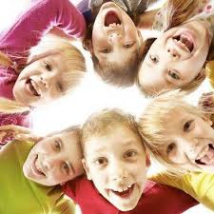
ŻYCZENIA DLA WSZYSTKICH DZIECI NA ŚWIECIE
Z OKAZJI DNIA DZIECKA
Jest podłość i jest rozpacz, jest troska i jest żal.
Są siły złe dookoła i jest moc zdradziecka, co każe więdnąć kwiatom, ptaki pędzi w dal.
Moc tę zwycięża tylko jedno - uśmiech dziecka, w zdrowiu i w chorobie.
Bartosz

Slide 12
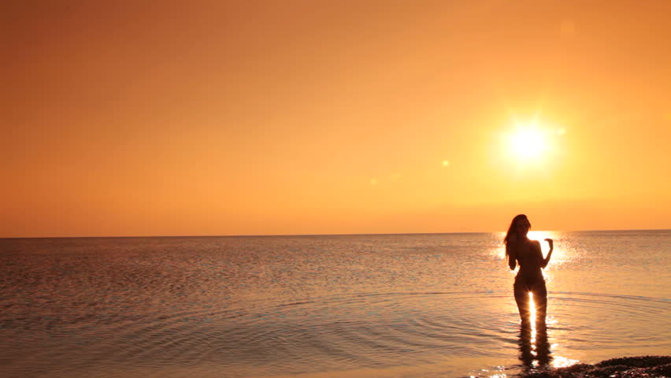
Życzę Wam:
Tyle spokoju ile tylko potrzebujecie,
tyle szaleństwa, aby życie nie wydawało się nudne, tyle szczęścia,
abyście nie oszaleli z nadmiaru
i tyle smutku, aby równowaga zachowała
się po wsze czasy, zaś miłości ponad wszystko.
I NAJWAŻNIEJSZE ŻYCZĘ WAM :
bardzo dużo zdrowia, bo teraz to potrzebne i tego, żeby ta katastrofa szybko się skończyła
Zuzia

Slide 14
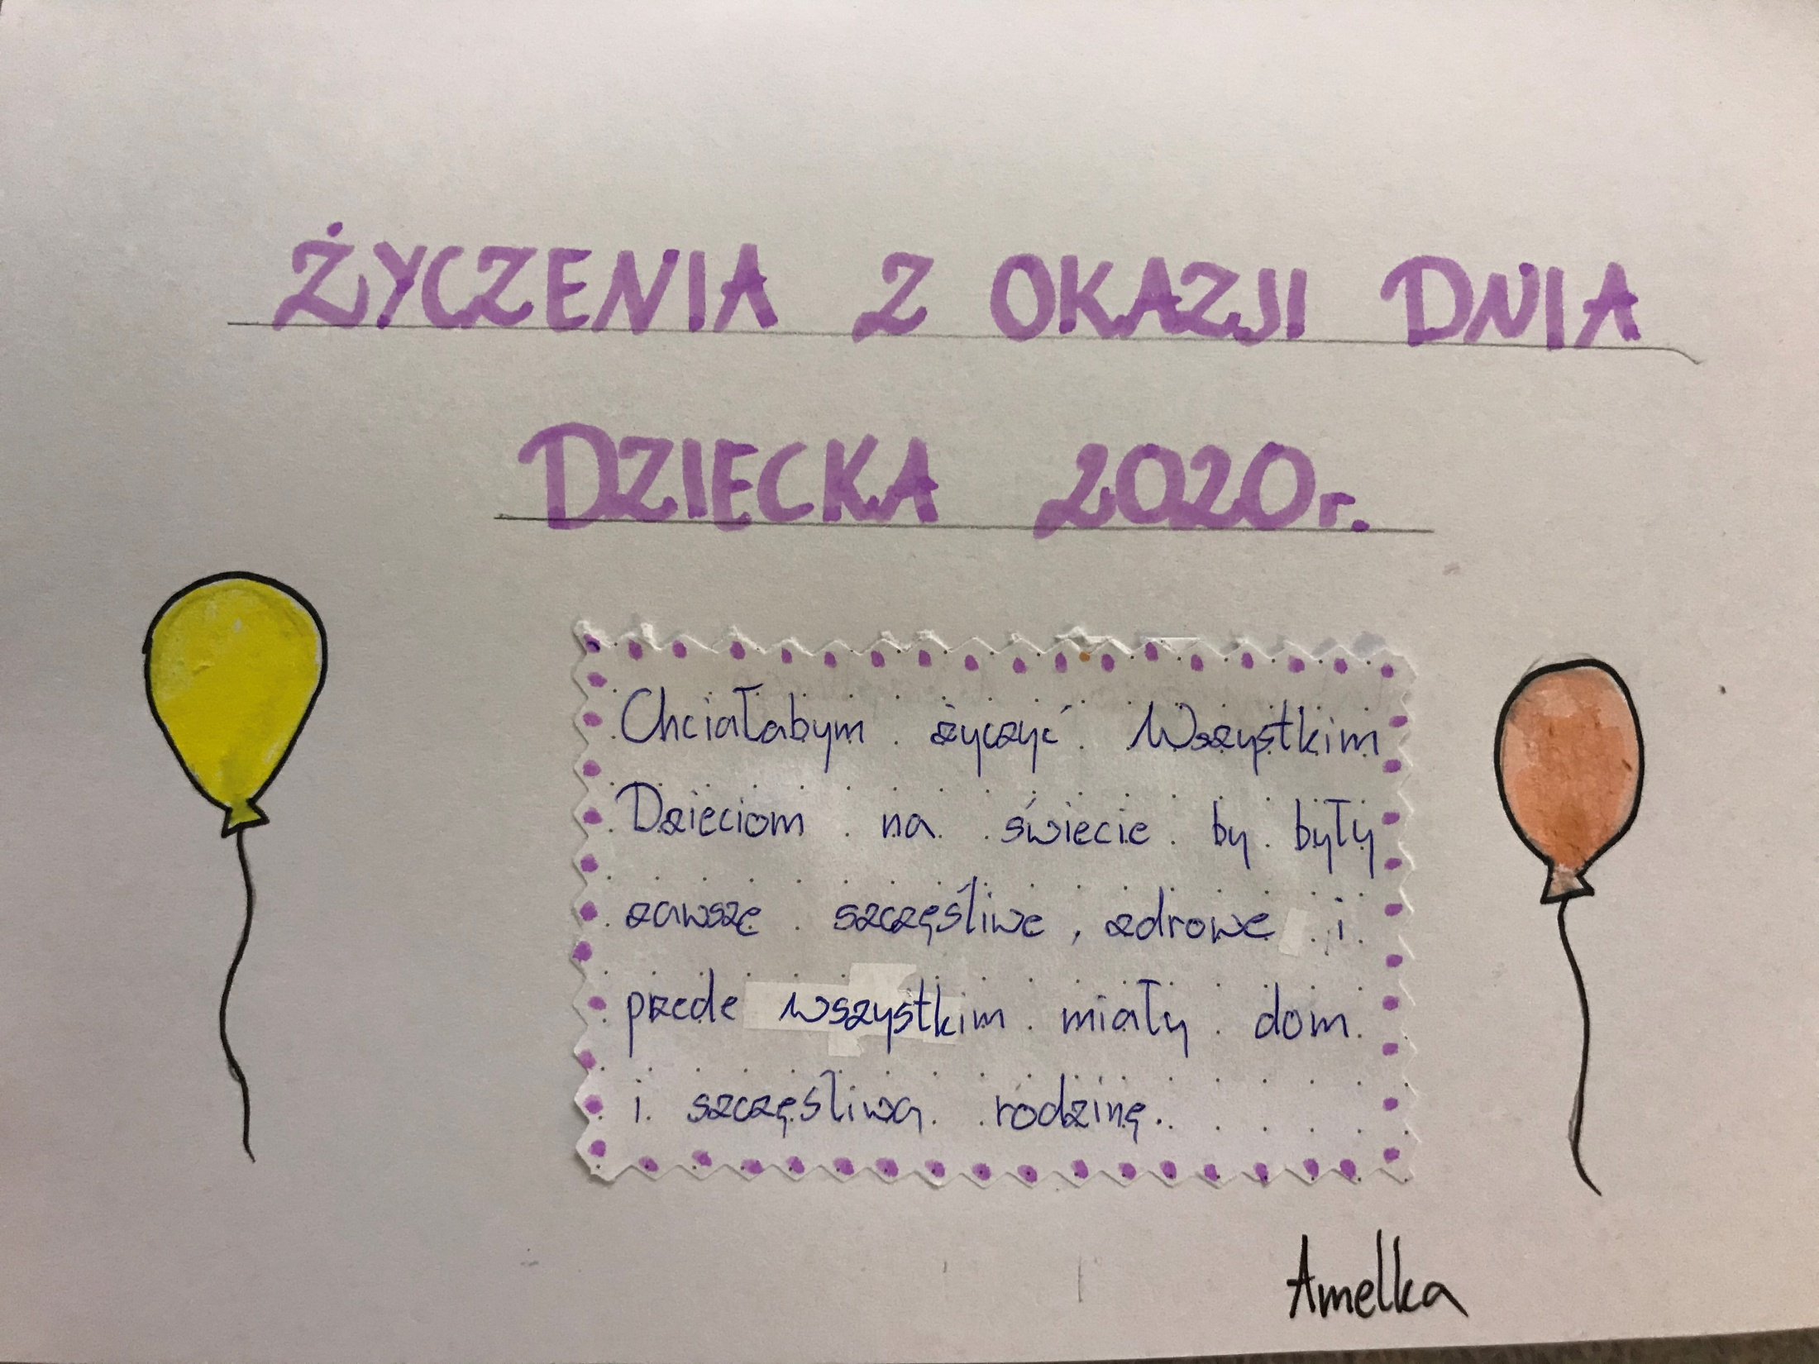

Slide 15
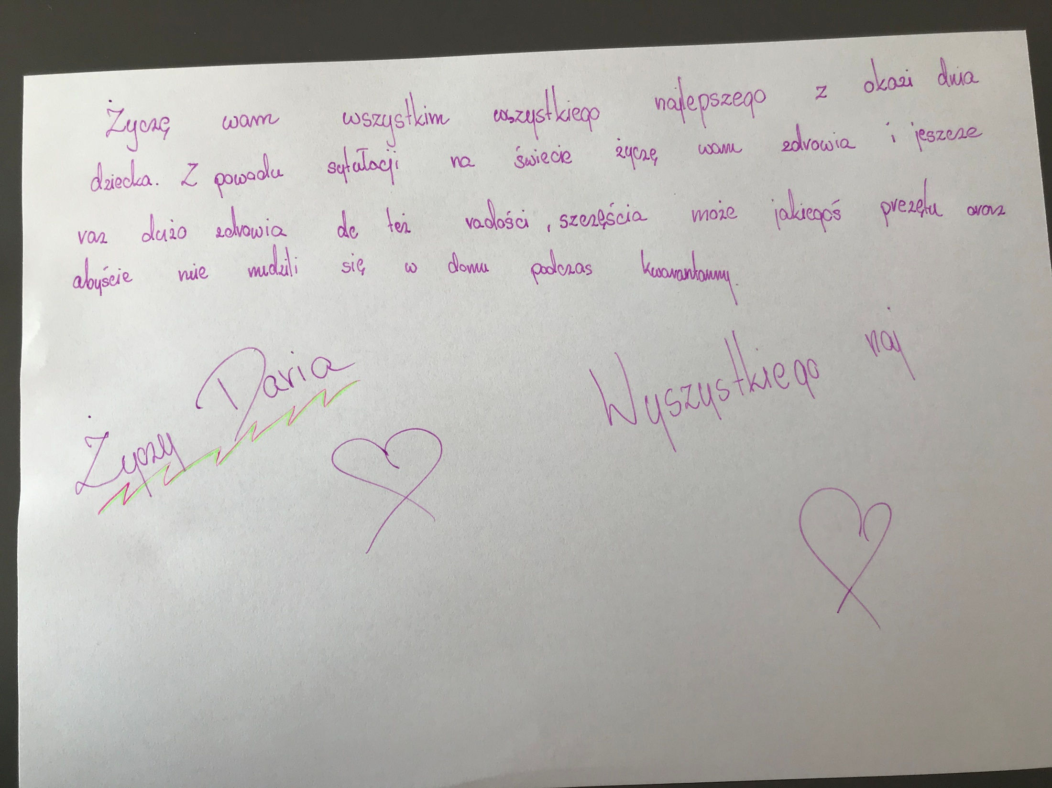

Slide 16
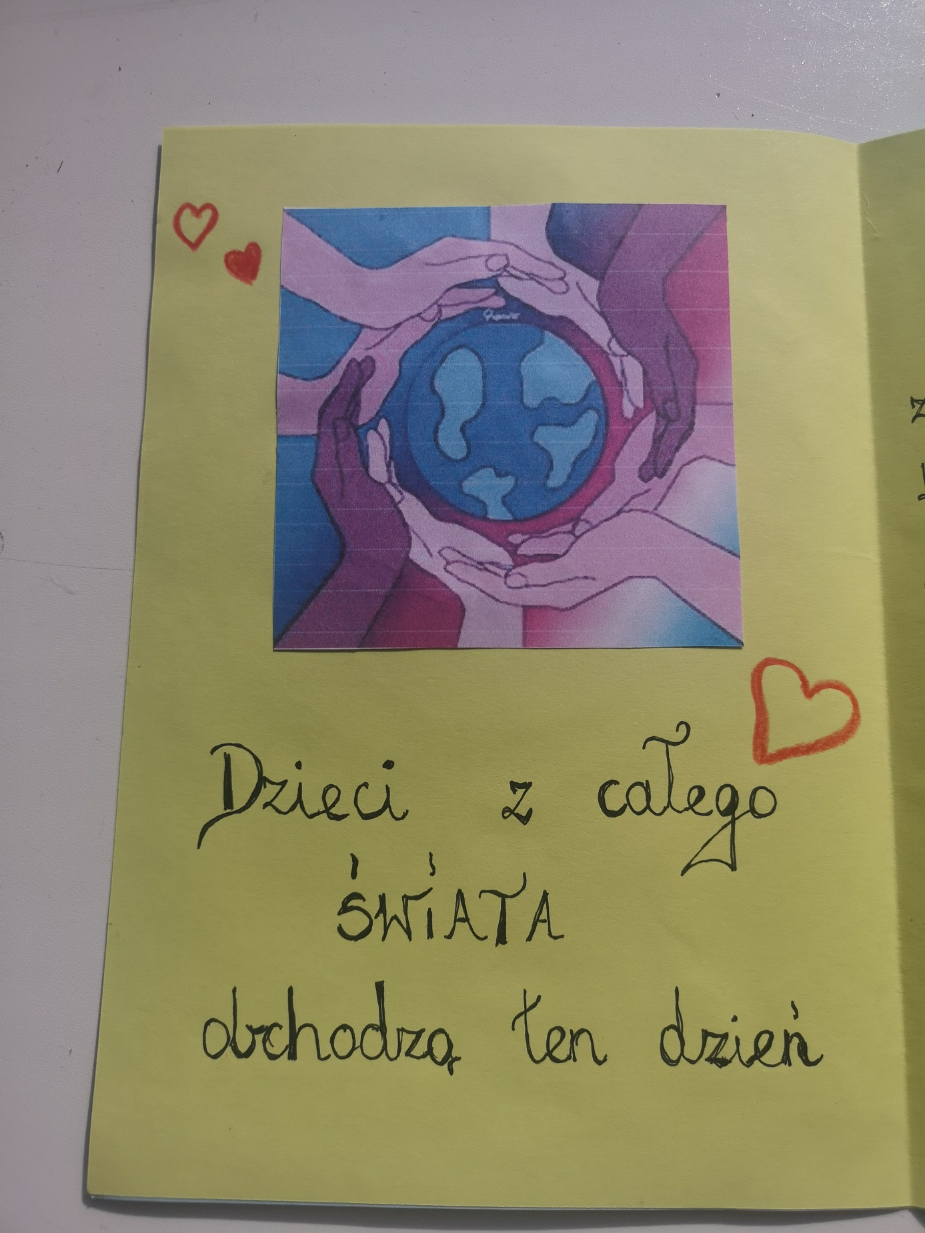
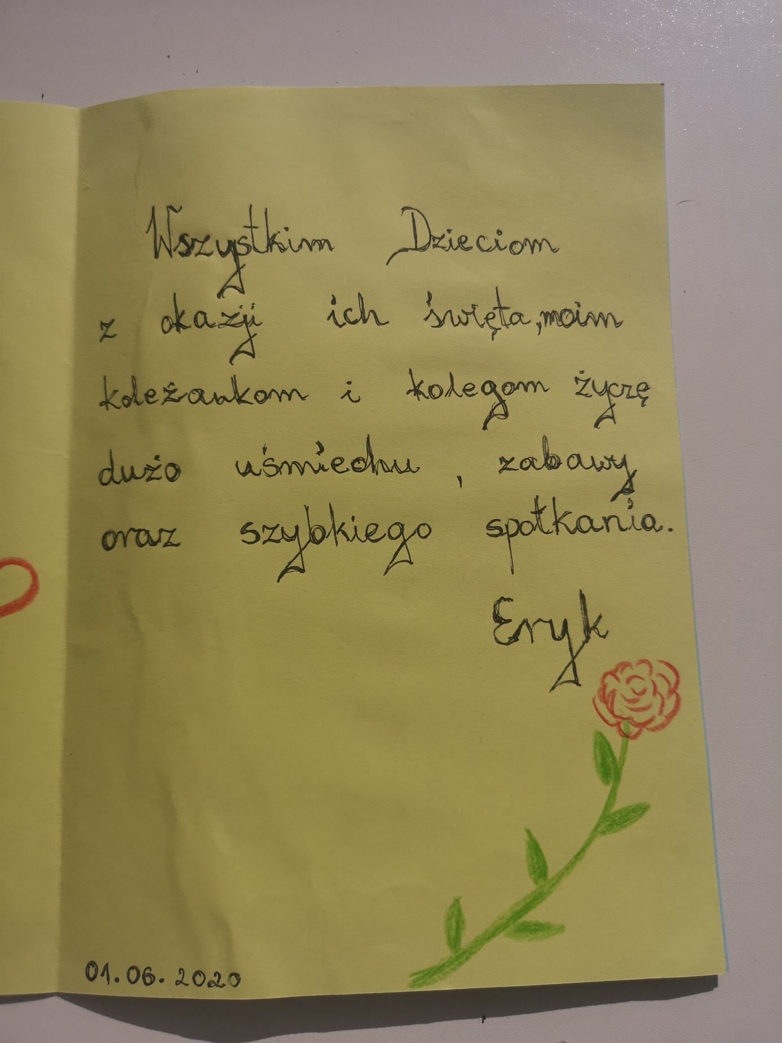

Slide 17
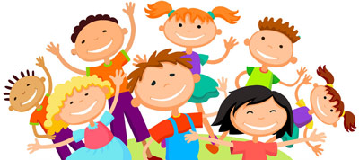
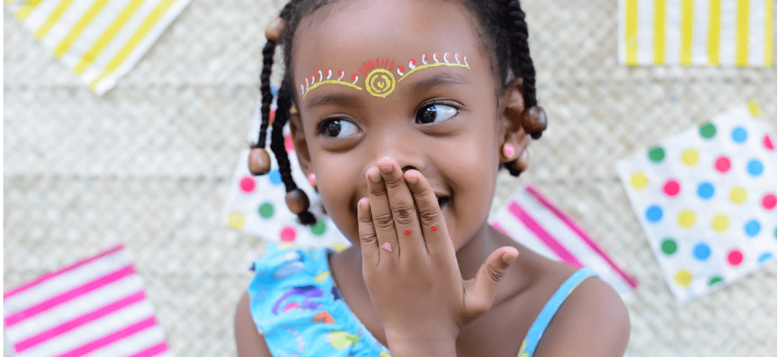
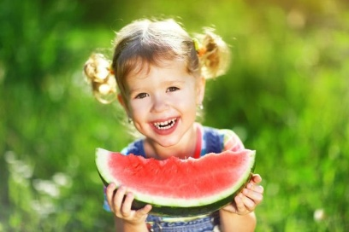
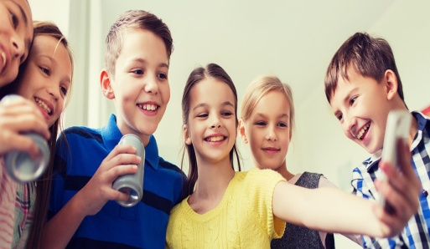
Wszystkim dzieciom a szczególnie
tym, które mieszkają w Afryce
małym, średnim i dużym
z okazji Dnia Dziecka
życzę wszystkiego dobrego i dużo zdrowia,
żebyście się miały gdzie uczyć i za co,
żebyście miały co jeść i w co się ubrać, aby w pobliżu was
była czysta woda, a w waszych krajach nie było wojny,
żeby zawsze radość gościła na waszych buziach,
a brzuszki były pełne od jedzenia, abyście na
swojej drodze zawsze spotykali dobrych
i uczynnych ludzi. Niech wasze dzieciństwo
będzie kolorowe i beztroskie!!!
życzy
Jakub

Slide 18
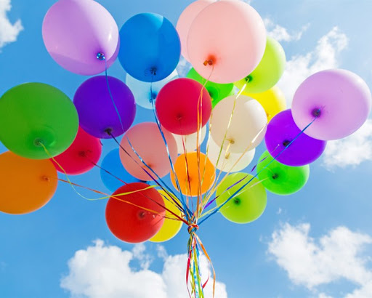
Z okazji Dnia Dziecka, życzę wszystkim dzieciom oraz swoim rówieśnikom wiele radości, beztroskiej zabawy oraz spełnienia wszystkich marzeń.
Cudownych wakacji.
Jakub

Slide 19
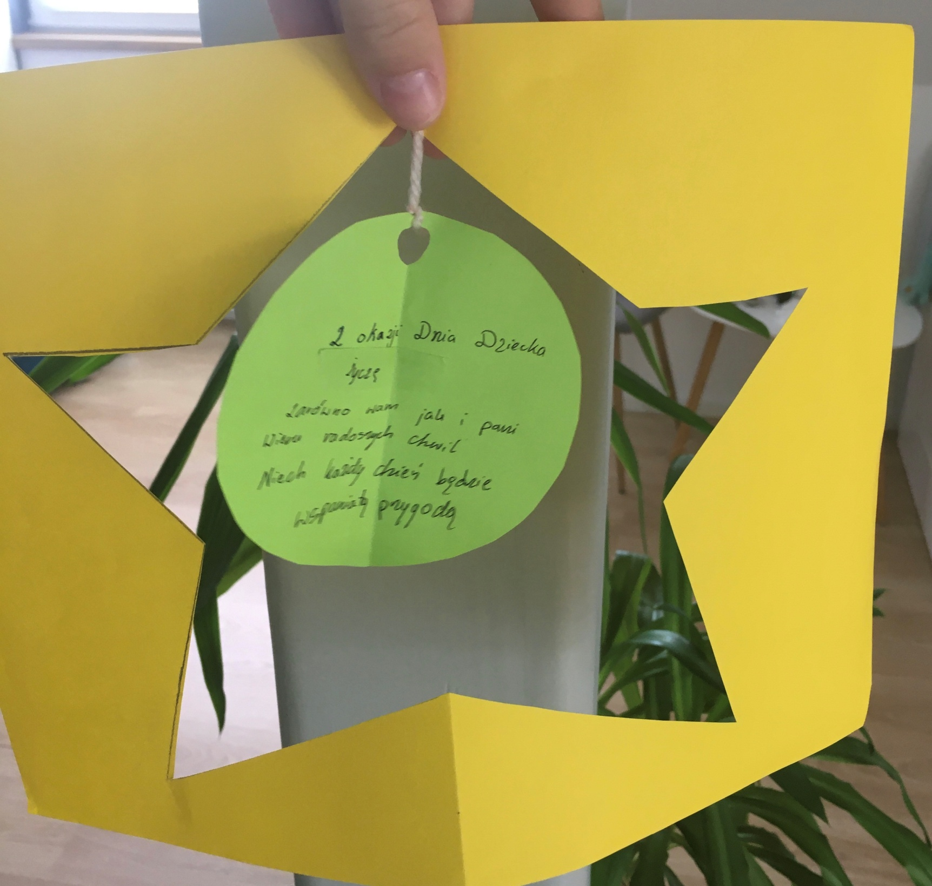
Julia

Slide 20
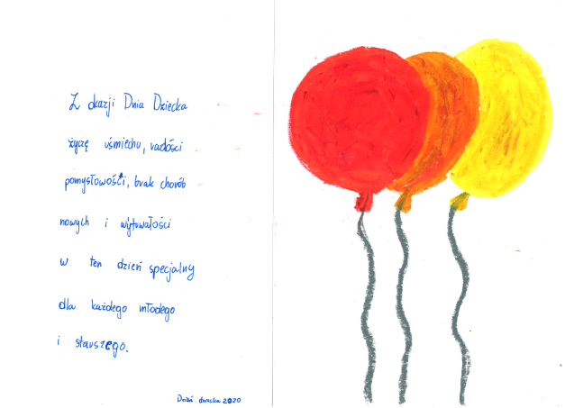
Kasia

Slide 21
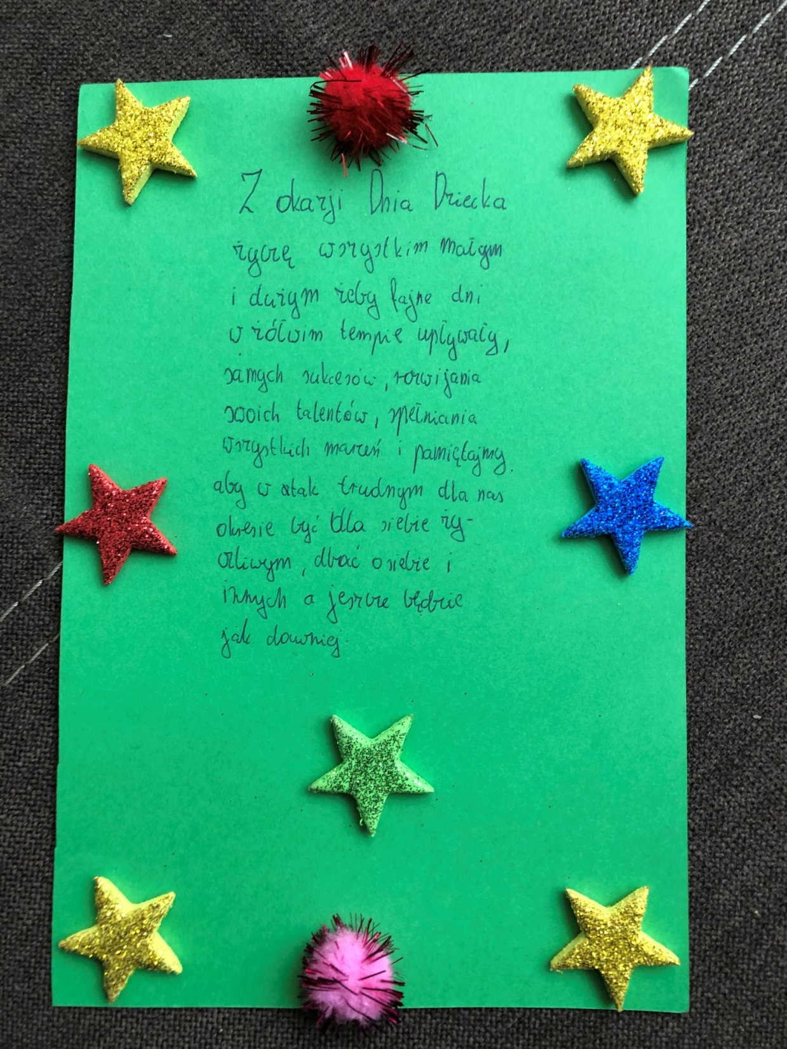
Mateusz

Slide 22
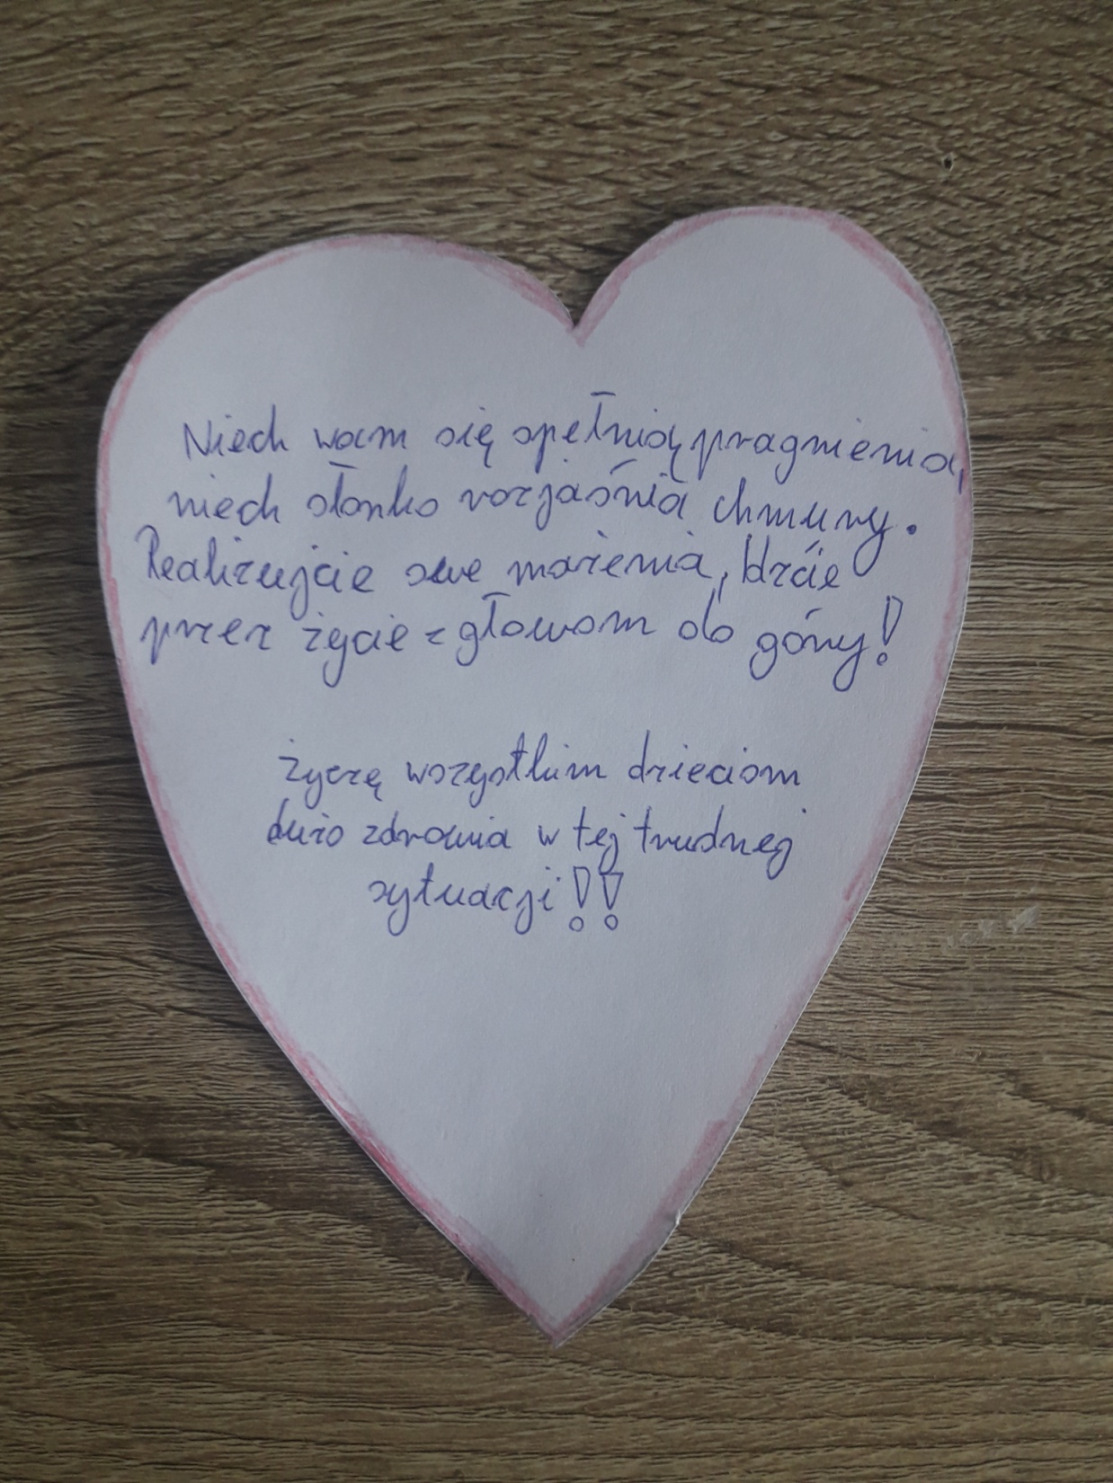
Wiktor

Slide 23
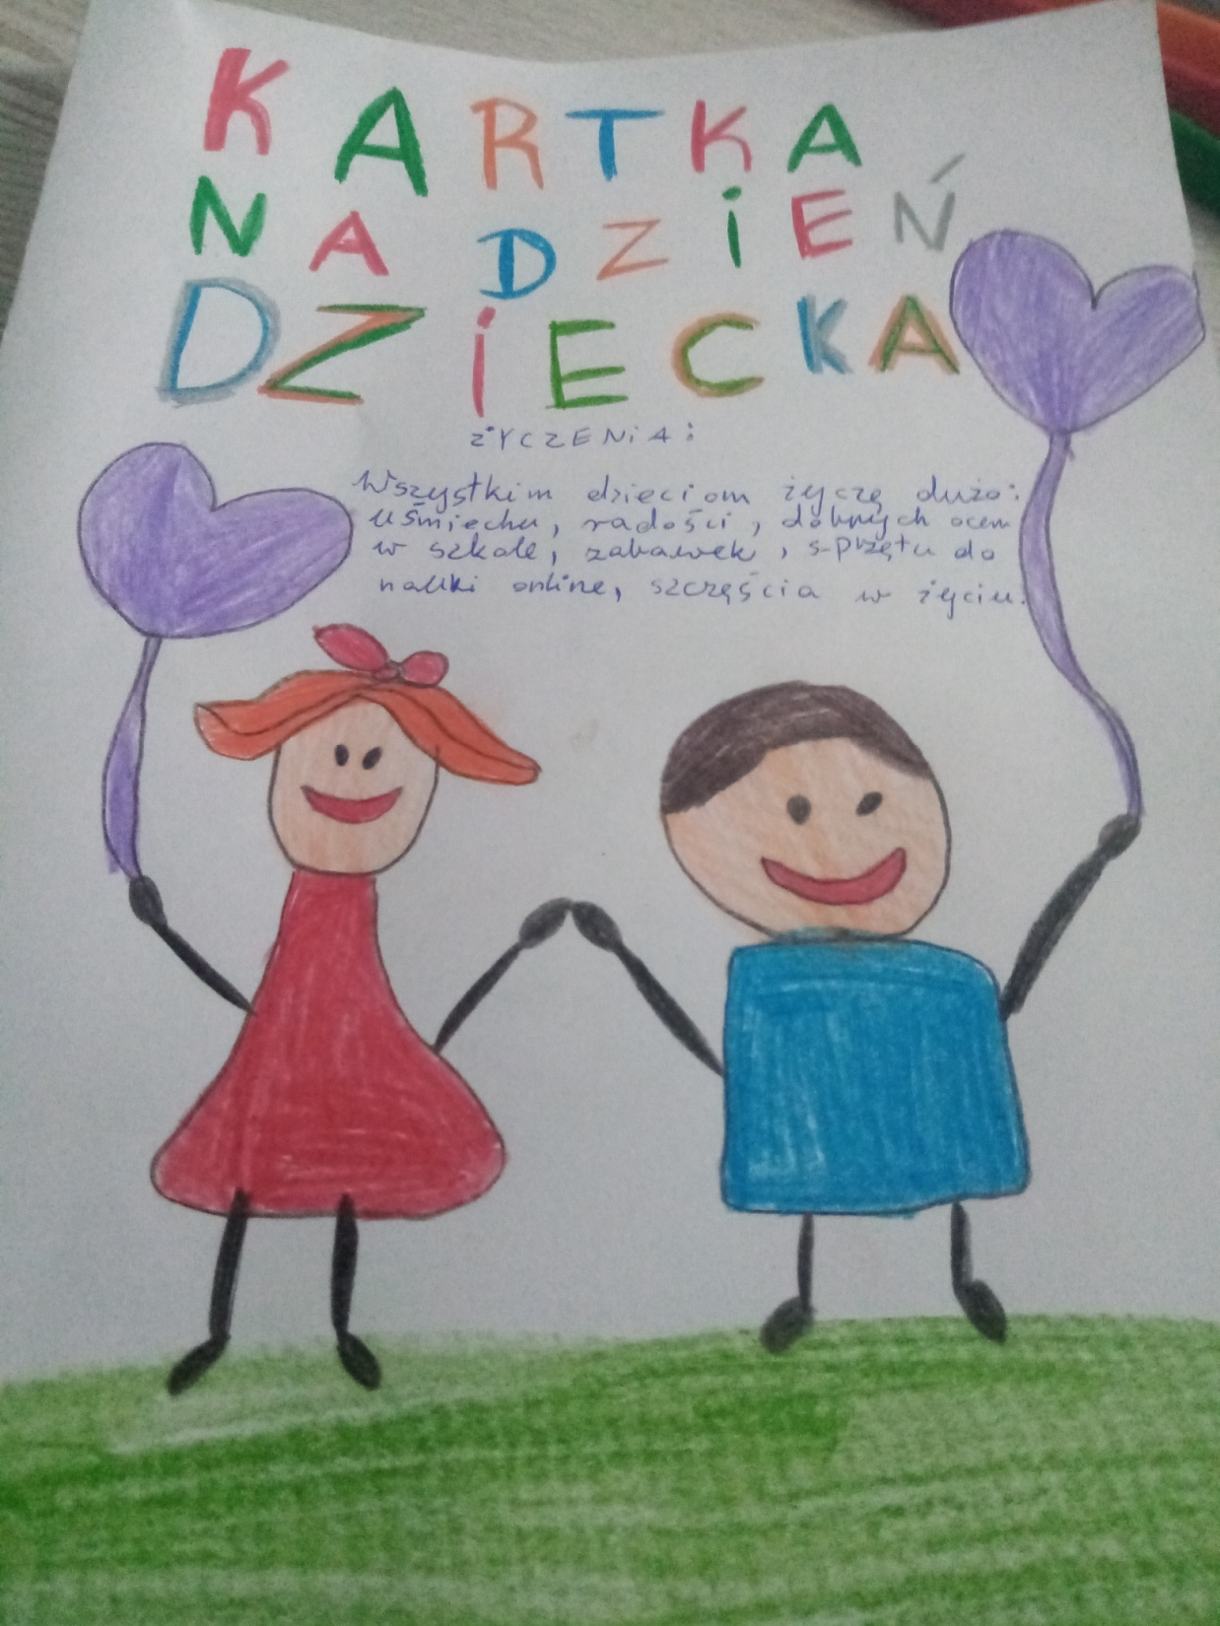
Zuzia

Slide 24
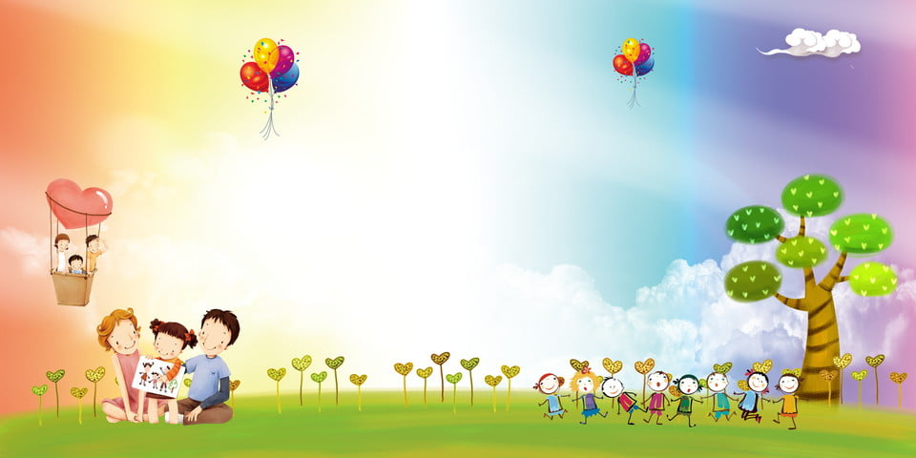
Cieszcie się z małych rzeczy,
Róbcie to, co was uszczęśliwia,
Śmiejcie się tyle, ile oddychacie,
Kochajcie tak długo, jak żyjecie,
Żyjcie tak, aby niczego nie żałować,
Tańczcie i bawcie się, jakby nikt nie patrzył.
Z okazji Dnia Dziecka życzę wszystkim Dzieciom tym małym i tym dużym, aby nigdy nie zatraciły Dziecka w sobie.
Pani Małgosia

